Slide 1
„Naturwald ist ein Wunschbild des Menschen, keine Lösung zur Bekämpfung des Artenverlustes“
Werner Kunz
Universität Düsseldorf
www.kunz.hhu.de/
Naturschutz versus Artenschutz

Slide 2
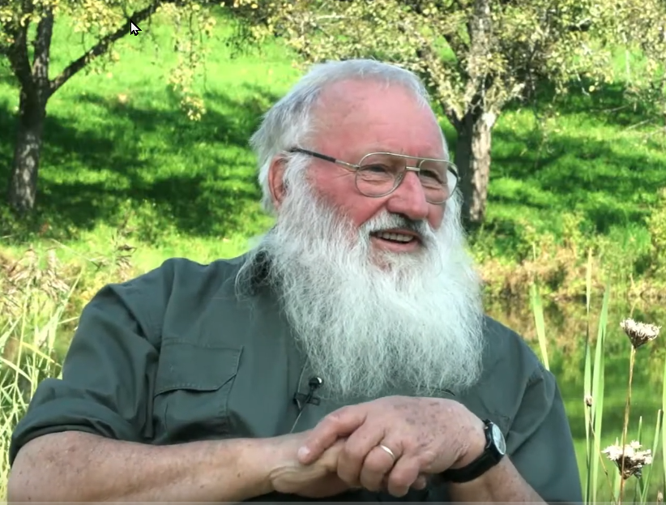
Video einschalten:
Peter Berthold: Verlust an „Vogelmasse“
ausgeschnitten ab 11:10 bis 12:30:
[„…waren das noch 60 Paare“]
https://youtu.be/nvxknFpYwVU?t=670

Slide 3
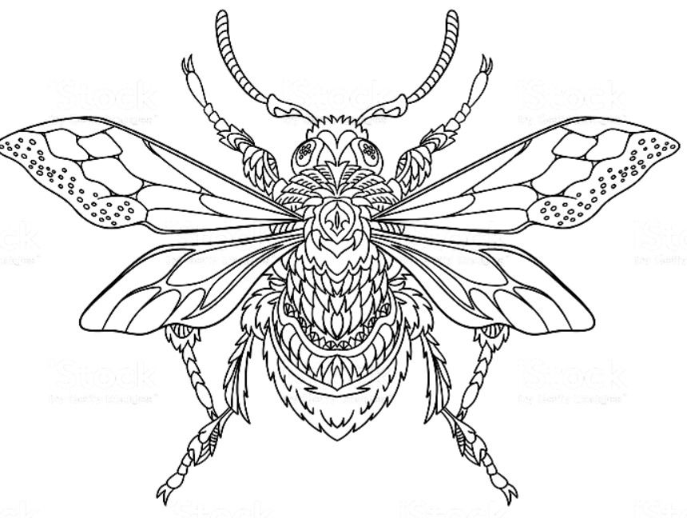
Wir haben heute in Deutschland also nur noch 20 %
so viel „Vogelmasse“ wie 1850.
Verlust von 80%
in den letzten 2 Jahrhunderten
und bei den Insekten
ist es noch schlimmer:
Verlust von 80%
allein in den letzten 30 Jahren

Slide 4
Wie ist das möglich?
Aber wir haben doch so viele
Naturschutzgebiete,
EU-Vogelschutzgebiete und
EU-FFH-Gebiete

Slide 5
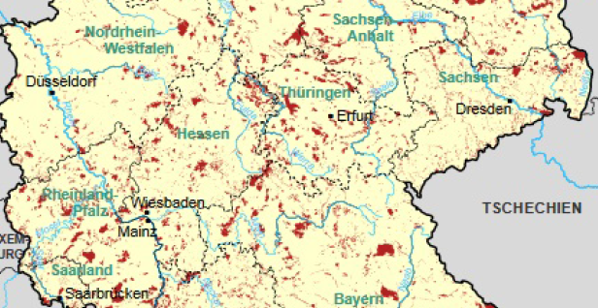
FFH-Gebiete
(Deutschland ist voll davon):
Vogelschutz-Gebiete (Deutschland ist voll davon):

Slide 6
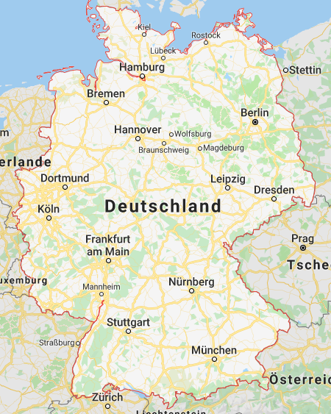
15 % der Landesfläche Deutschlands sind Schutzgebiete:

Slide 7
Schützen wir mit Naturschutzgebieten
und FFH-Gebieten
etwas,
das gar nicht in erster Linie
die gefährdeten Rote-Liste-Arten schützt?
Eines ist sicher:
Der gegenwärtige Artenschwund findet
auch in den Naturschutzgebieten und FFH-Gebieten statt

Slide 8
Das zeigen die Publikationen:
1.) Filz, K.J., Engler, J.O., Stoffels, J., Weitzel, M., & Schmitt, T. (2013): Missing the target? A critical view on butterfly conservation efforts on calcareous grasslands in south-western Germany.
Biodiversity and Conservation 22: 2223-2241.
2.) Hallmann, C.A., Sorg, M., Jongejans, E., Siepel, H., Hofland, N., Schwan, H., Stenmans, W., Müller, A., Sumser, H., Hörren, T., Goulson, D., & de Kroon, H. (2017): More than 75 percent decline over 27 years in total flying insect biomass in protected areas.
PLoS ONE 12.
3.) Rada, S., Schweiger, O., Harpke, A., Kühn, E., Kuras, T., Settele, J., Musche, M. (2018): Protected areas do not mitigate biodiversity declines: A case study on butterflies.
Diversity and Distributions DOI: 10.1111/ddi.12854: 1-18.

Slide 9
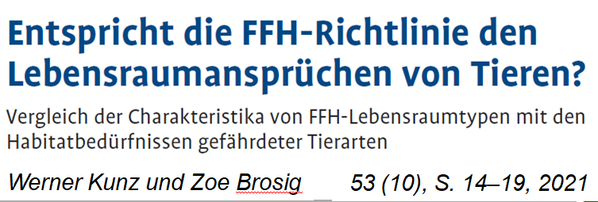
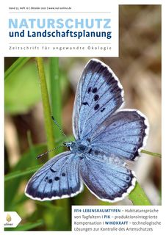
Kunz, W. (2021): Vom begrenzten Nutzen der Natura2000/FFH-Lebensraumtypen für gefährdete Tagfalter- und Vogelarten. Artenschutzreport (44), S. 38–50.

Slide 10
Betont wird in der FFH-Richtlinie immer wieder, dass es um die Erhaltung „natürlicher“ Lebensräume geht.
Aber was sind in Deutschland „natürliche“ Lebensräume?
Es muss die Frage gestellt werden, ob Rebhuhn oder Hase (als sie vor einigen Jahrzehnten bei uns noch häufig waren) überhaupt einen „natürlichen“ Lebensraum besiedelt haben.

Slide 11
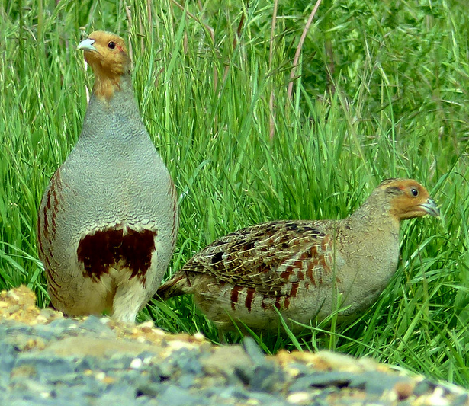
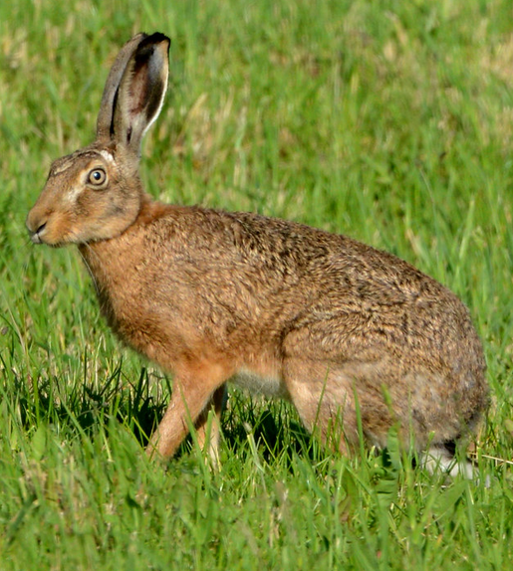
Die „natürlichen“ Lebensräume von Rebhuhn und Hase sind die Steppen des Ostens.
Rebhuhn
Foto Kunz: Tagebau Garzweiler 14989
Hase
Foto Kunz: Havelaue Gülpe 11999

Slide 12
Nur in den Steppen des Ostens besiedeln Rebhuhn und Hase „natürliche“ Lebensräume.
Bei uns in Deutschland aber leben sie NICHT in „natürlichen“, sondern in künstlichen Lebensräumen
deswegen „künstlich“,
weil die Habitate von Rebhuhn und Hase
verschwinden würden, wenn man die Natur
sich selbst überlassen würde

Slide 13
die Habitate Mitteleuropas sind fast überall seit Jahrtausenden vom Menschen verändert worden.
Mitteleuropa ist daher
anders als die meisten Gebiete der übrigen Welt,
wo der Mensch erst seit relativ kurzer Zeit die Habitate verändert hat
und die Tiere sich noch nicht in dem Ausmaß an die vom Menschen gemachten Habitate angepasst haben

Slide 14
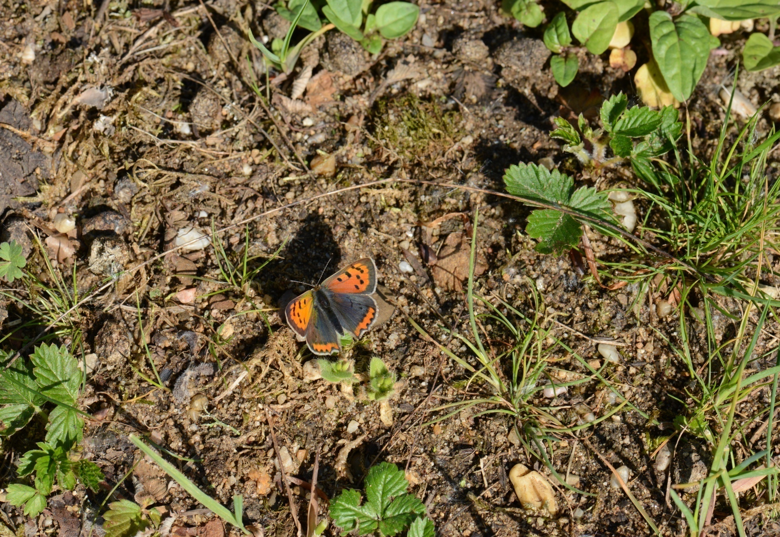
Das sieht man sehr deutlich an den Tagfaltern.
Weltweit sind Tagfalter überwiegend Wald-Arten
nur nicht in Mitteleuropa
hier sind die Tagfalter überwiegend Offenland-Arten

Slide 15
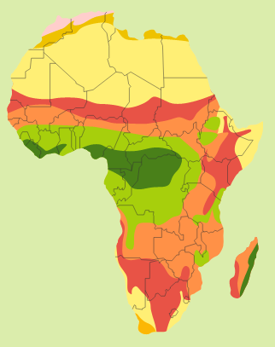
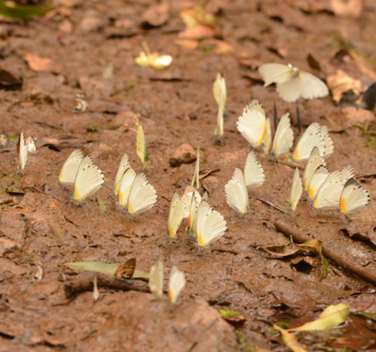
In Afrika findet man nur hier viele Tagfalter
die Savannen sind arm an Arten und Individuen

Slide 16
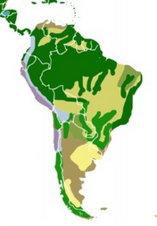
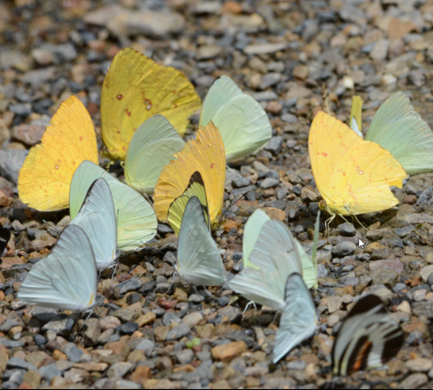
In Südamerika findet man nur hier viele Tagfalter
die Llanos und Pampas sind arm an Arten und Individuen

Slide 17
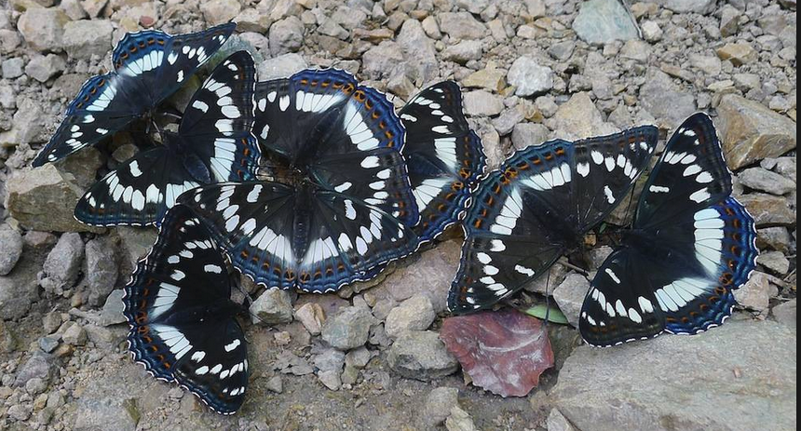
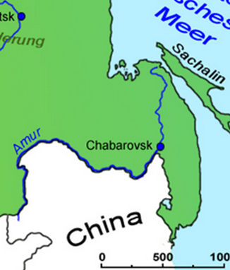
und das gilt keineswegs nur für die Tropen.
Es gilt auch für die nicht-tropischen Wälder Ostasiens; z.B. für die Wälder Wladiwostoks
Foto T. Schmitt

Slide 18
Mitteleuropa hat offenbar seine
endemischen Wald-Tagfalterarten
in den Eiszeiten verloren
die heute hier lebenden Tagfalter sind nach den Eiszeiten aus dem Osten und Süden eingewandert,
und von dort kamen sie kaum aus Waldgebieten

Slide 19
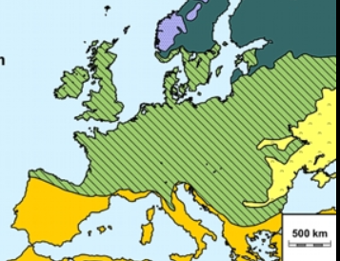

Slide 20
Die meisten heute in Deutschland lebenden Arten sind
keine Wald-Arten
In Deutschland leben im Wald
nur ca. 10 %
der gefährdeten und geschützten
Arten.

Slide 21
Wie ist das zu erklären?
dazu ein Rückblick
in die Neu-Besiedelung Mitteleuropas
nach der letzten Eiszeit
Das ist wichtig, um den richtigen Blickwinkel
für den Artenschutz in Mitteleuropa zu gewinnen.

Slide 22
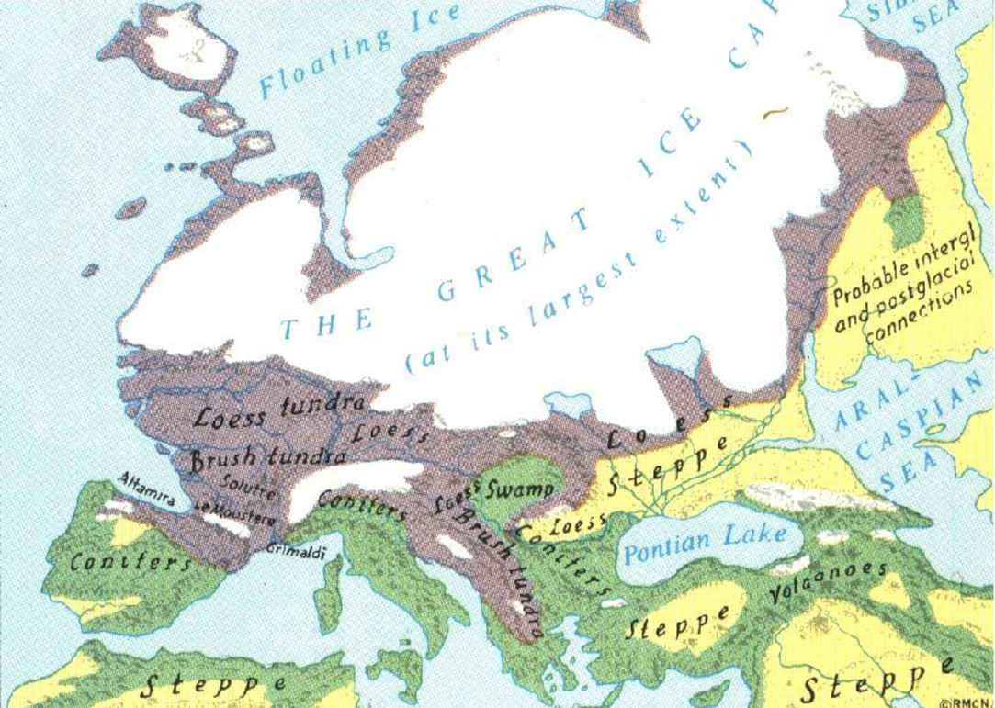
Die Eismassen ließen die Mammutsteppe
in SW- und S-Mitteleuropa frei, wo viele Arten überleben konnten.
Vergletscherung
Mammut-Steppe
Warm-Steppe
Wälder
Die Wald-Arten überlebten während der Kaltzeiten
in den Wäldern des Mittelmeerraums.
Google

Slide 23
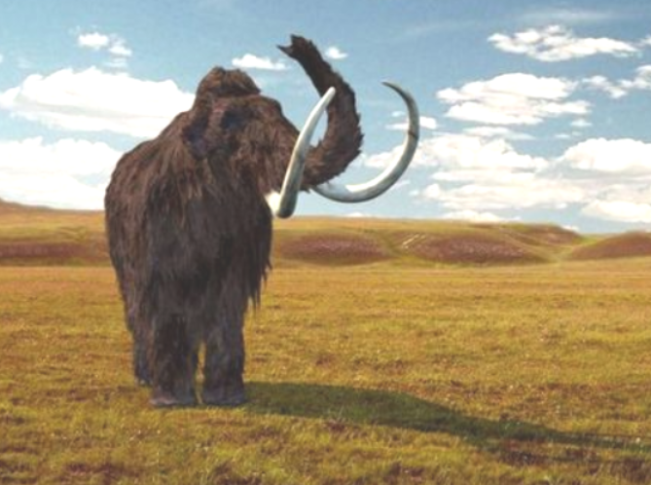
In der Mammutsteppe lebte die Kaltzeit-Fauna:
Mammuts, Wollnashorn, Neandertaler
Google

Slide 24
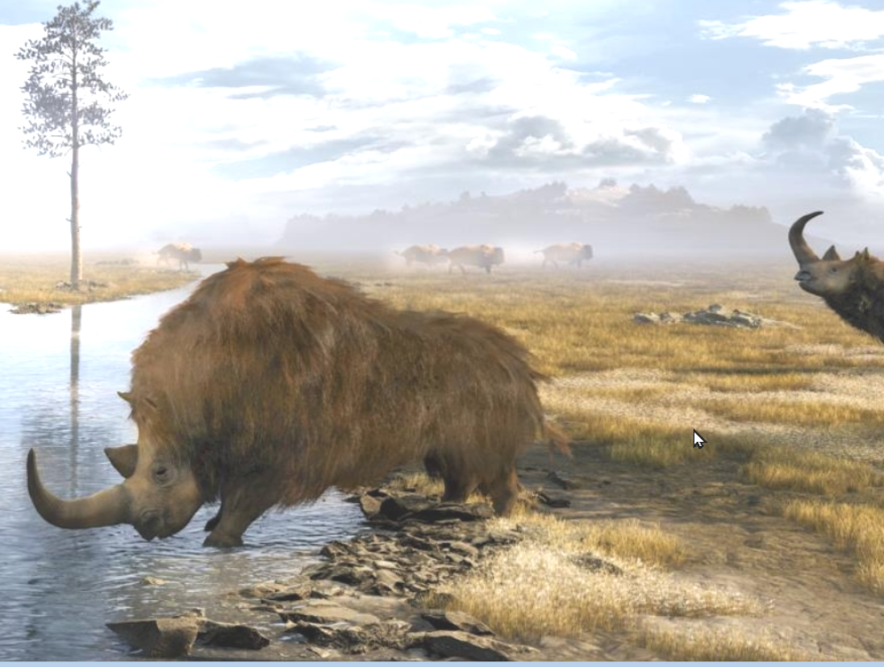
Google

Slide 25
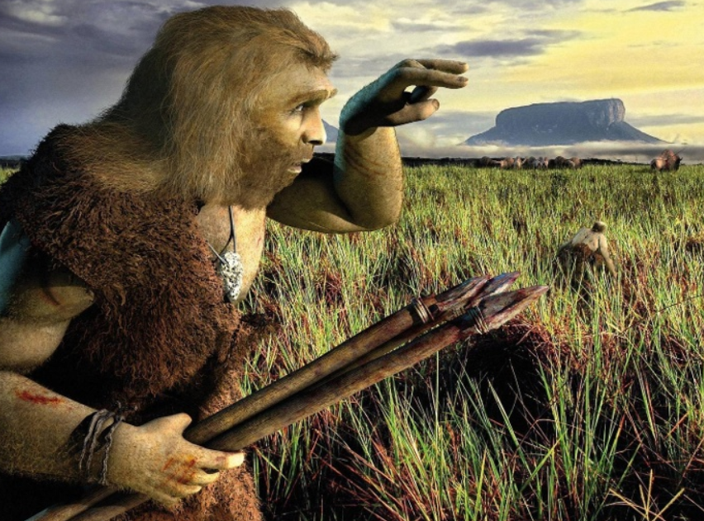
Google

Slide 26
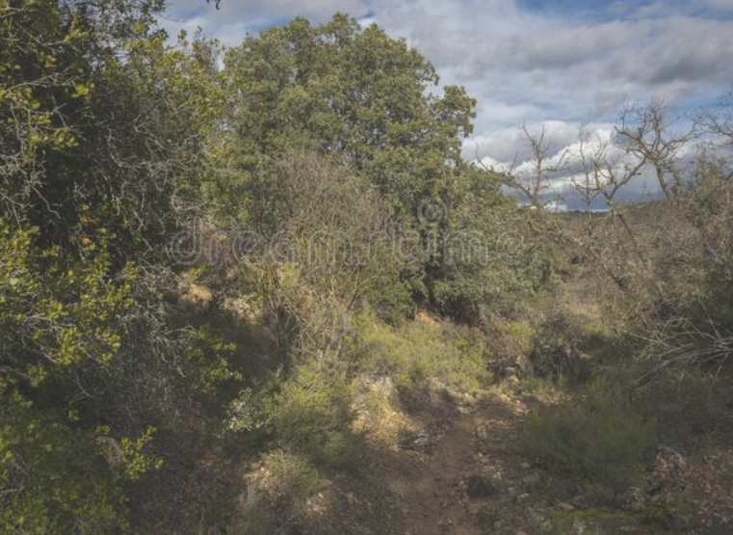
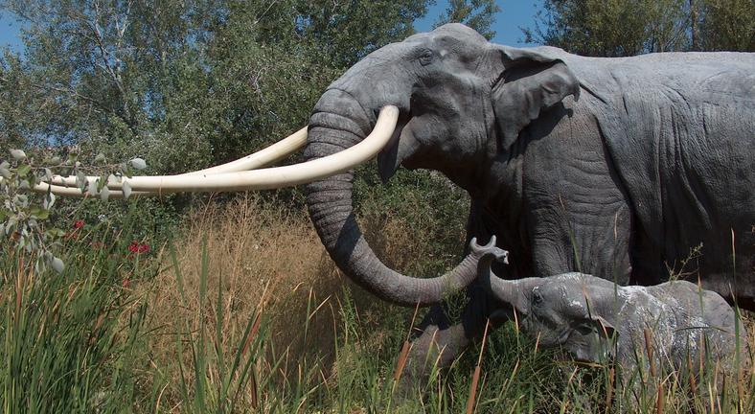
In den mediterranen Wäldern überlebte während der Kaltzeiten die Warmzeit-Fauna:
Waldelefant, Waldnashorn
Google

Slide 27
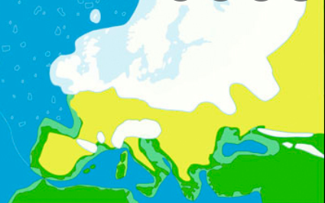
Die Kaltzeit- und die Warmzeit-Fauna wechselten das ganze Pleistozän über fast 2 Mio Jahre ziemlich regelmäßig hin und her.
Google

Slide 28
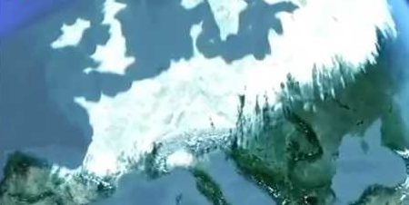
Aber gegen Ende der letzten Eiszeit (Weichsel-Kaltzeit) gab es nach schon beginnender Erwärmung einen Rückschlag:
eine gewaltige Vereisung, die Dryas-Eiszeit vor ca. 13.000 Jahren.
Diese drang bis nach Spanien und Italien vor und tötete vermutlich sowohl einen Großteil der Kaltzeit-Fauna als aucherie Warmzeit-Fauna.
Google

Slide 29
Es gibt keine Mammuts, keine Wollnashörner, aber auch keine Waldelefanten und keine Waldnashörner mehr.
Als die heutige Warmzeit begann
(Holozän: 11.000 Jahre vor heute),
war Mitteleuropa fast frei
von allen seinen endemischen Arten.

Slide 30
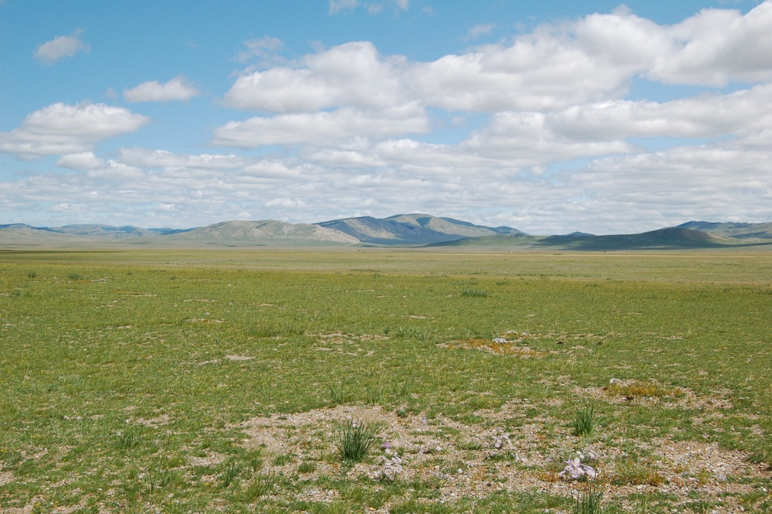
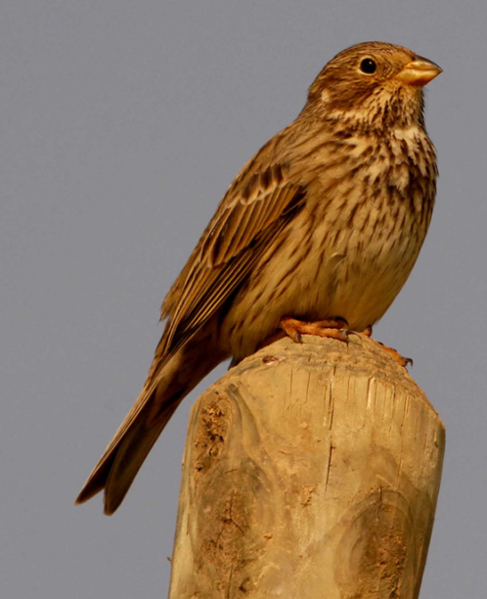
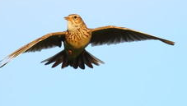
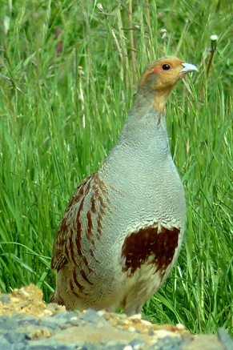
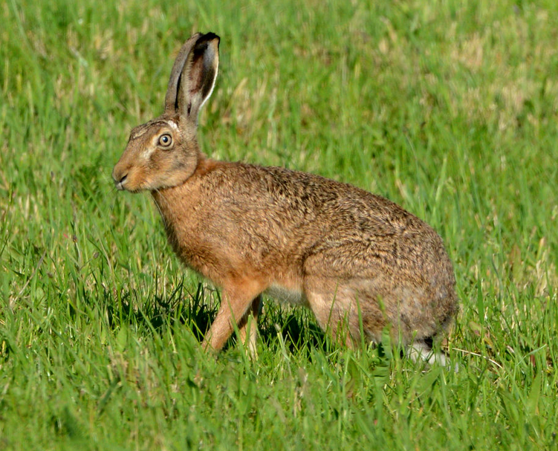
Mitteleuropa war nach der Eiszeit offen für die Einwanderung von Arten aus dem Osten,
aber die kamen meist nicht aus den Wäldern:

Slide 31
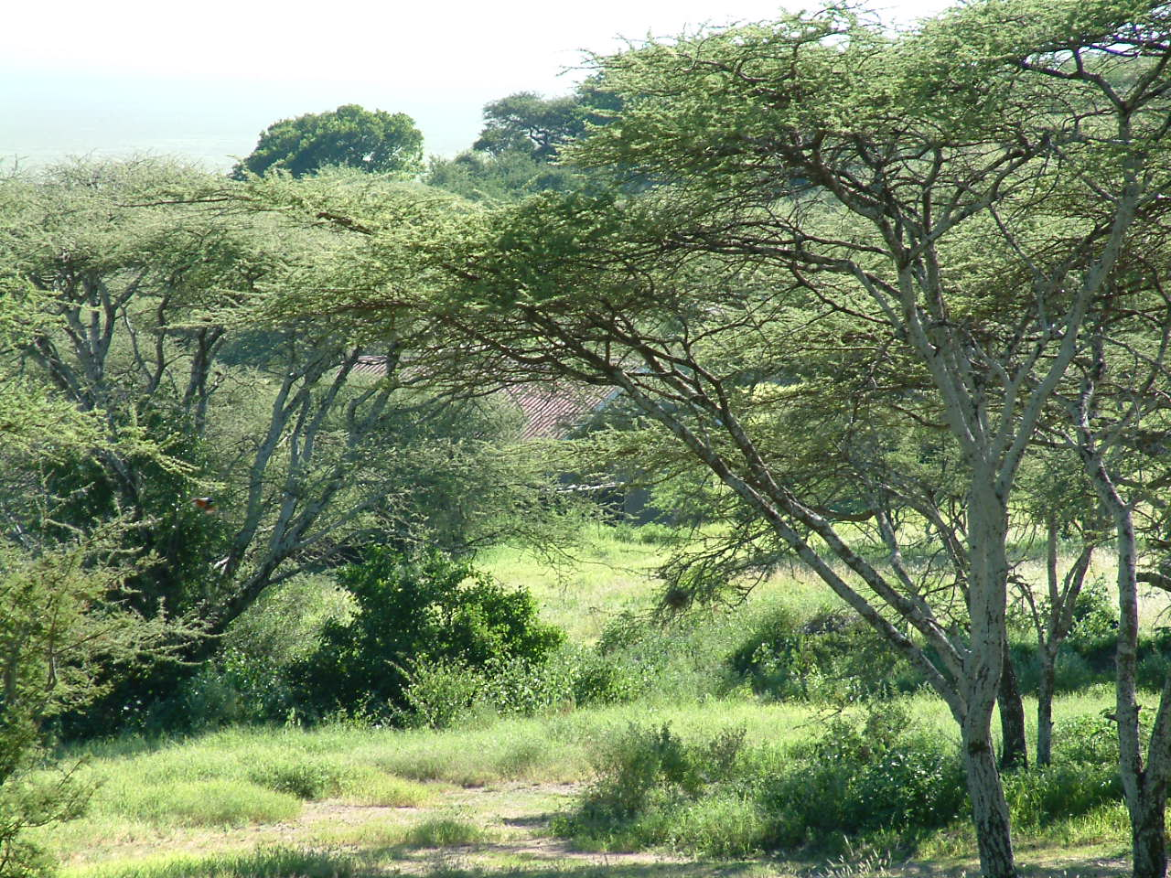
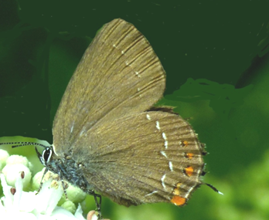
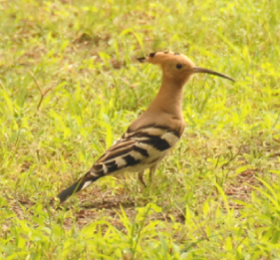
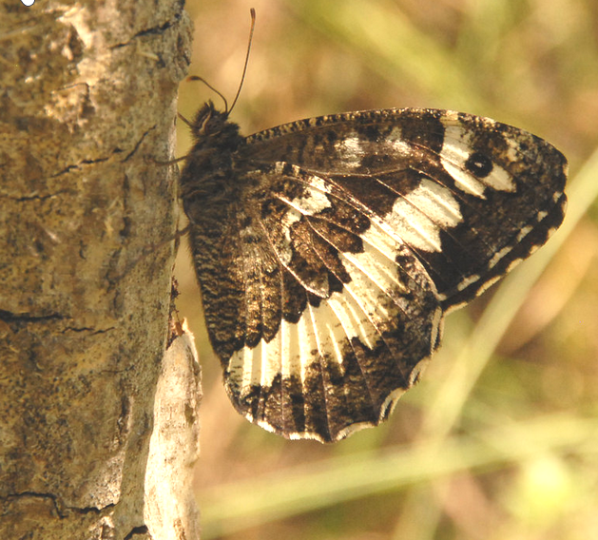
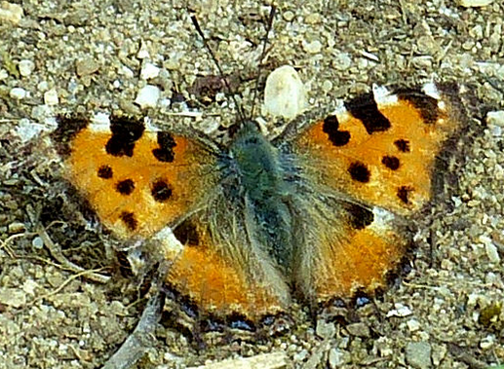
und von Arten aus dem Süden und Südosten, aber die kamen meist aus lichten Wäldern (nicht aus Dunkelwäldern):

Slide 32
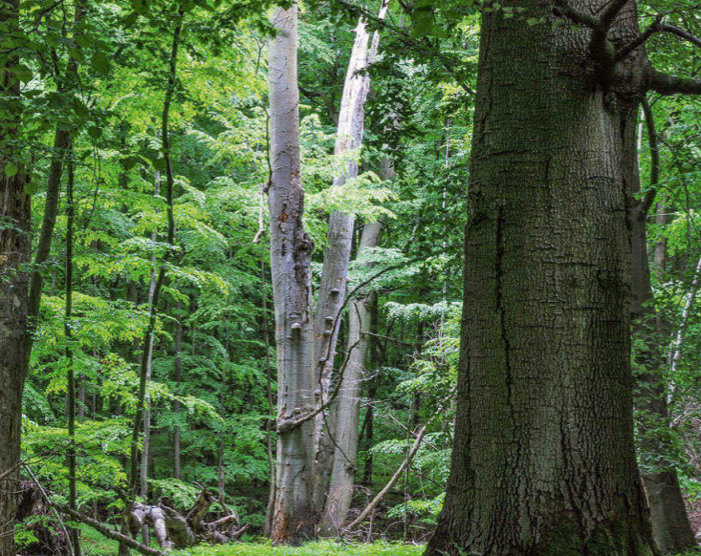
Die meisten postglazial nach Mitteleuropa eingewanderten Schmetterlinge und Vögel
sind nicht
in den dichten damals aufkommenden Urwald eingewandert

Slide 33
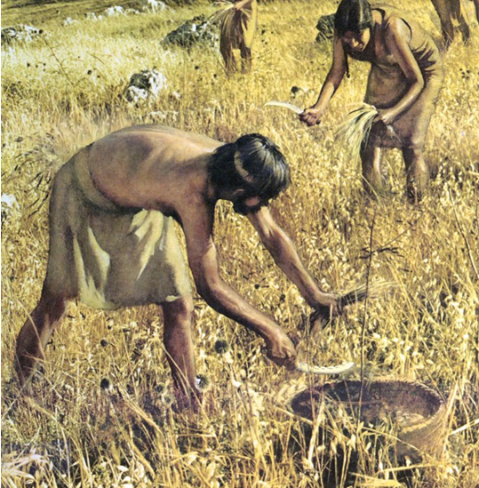
Sie fanden in der Jungsteinzeit
(vor 7000 Jahren) geeignete Offen-Stellen
Google

Slide 34
kein einziger Tagfalter, der heute bei uns in Deutschland lebt, ist ein wirklich heimischer Deutscher
Sie alle haben eine Migrationshintergrund und haben auch heute noch ihr Kernvorkommen im Osten oder Süden Europas.
Sie finden hier heute bei uns in Deutschland allenfalls eine periphere Verschleißzone ihres Vorkommens.

Slide 35
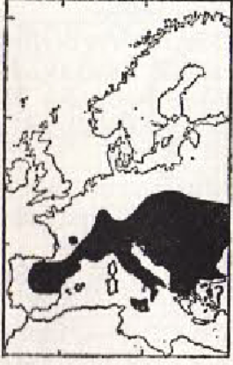
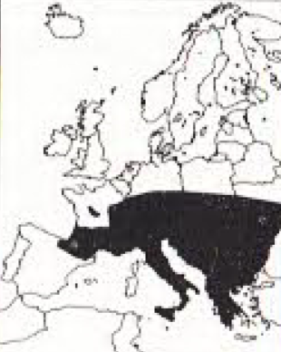
Typische Verbreitungskarten der Tagfalter in Europa:
lebt auch in Deutschland, aber Kern-Vorkommen woanders:

Slide 36
Ähnlich ist es mit den Vogelarten:
Außer dem Rotmilan haben alle in Deutschland brütenden Arten ihr Kernvorkommen außerhalb Deutschlands.
Nur dort findet man die „natürlichen“ Biotope, die diese Arten brauchen.
und das sind nicht die dichten Wälder, die hier entstanden wären und entstehen würden,
wenn der Mensch nicht in die Natur eingreift.

Slide 37
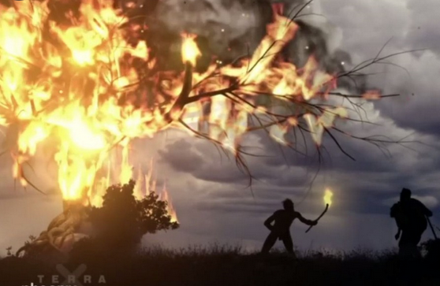
Die Arten konnten nach Mitteleuropa einwandern, weil die Biotope (schon in der Steinzeit) freigemacht wurden.
Google

Slide 38
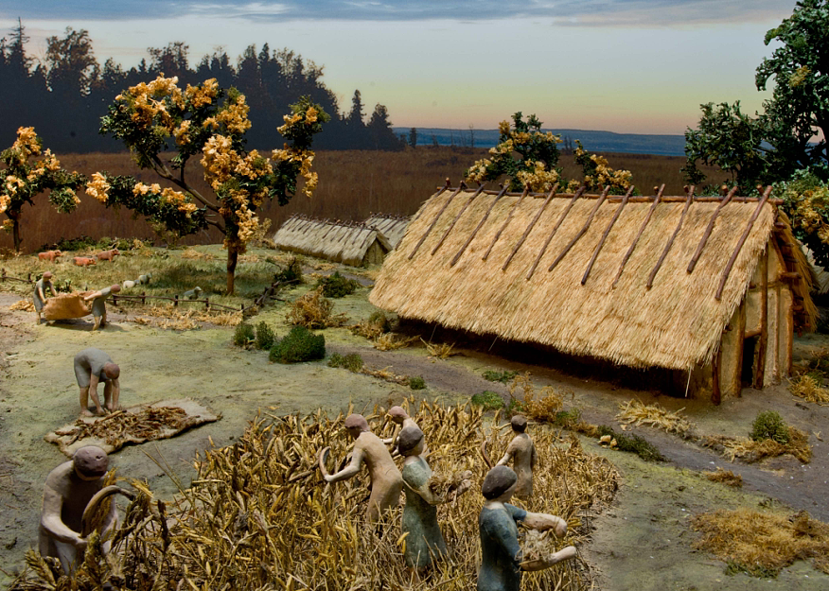
Google

Slide 39
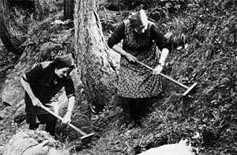
erst recht dann in
im letzten Jahrtausend wurde die Landschaft regelrecht ausgeräumt
Laub-Rechen zur Streu-Gewinnung

Slide 40
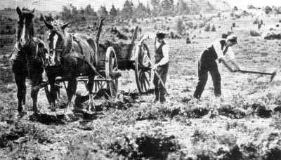
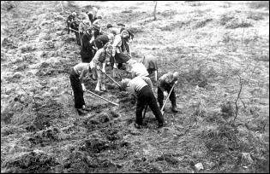
Plaggenhieb

Slide 41
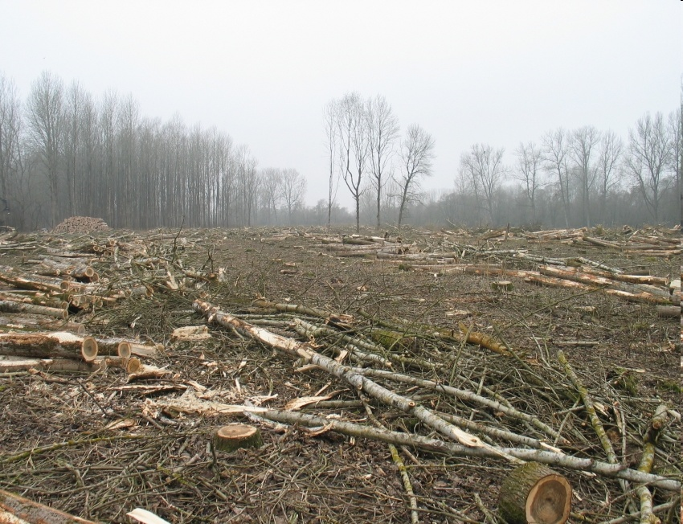
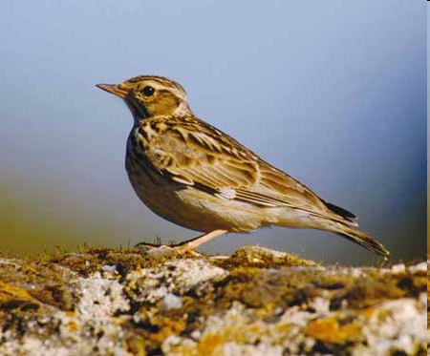
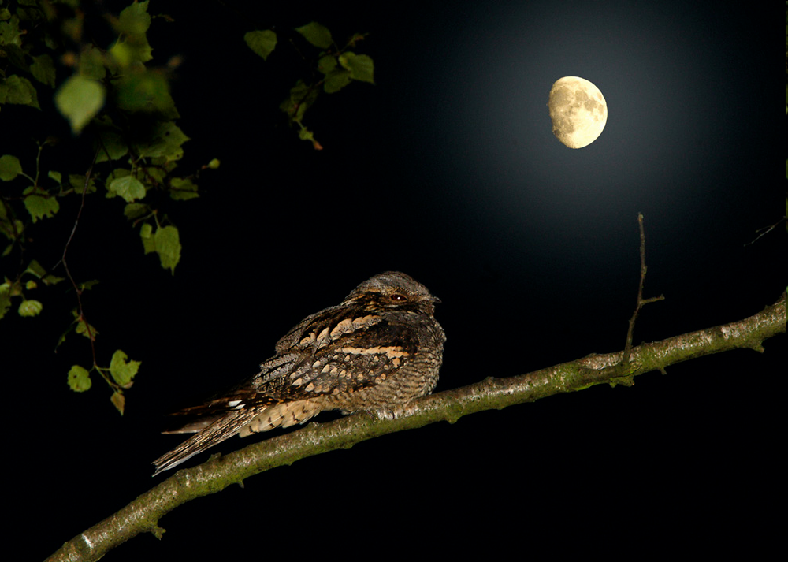
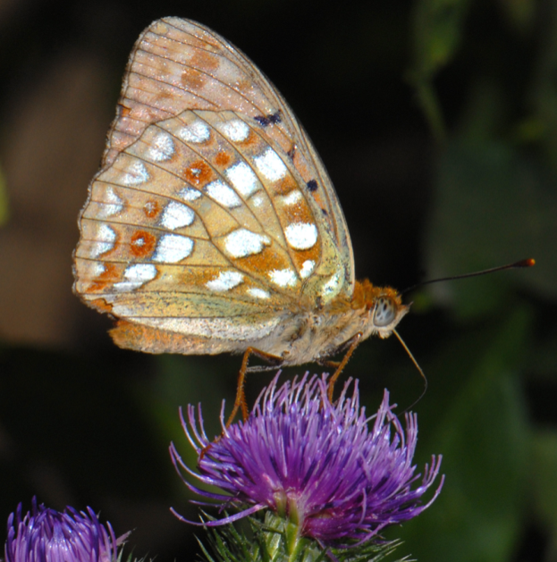
erst der Mensch schuf die Biotope, in der heute in Mitteleuropa die meisten Arten leben

Slide 42
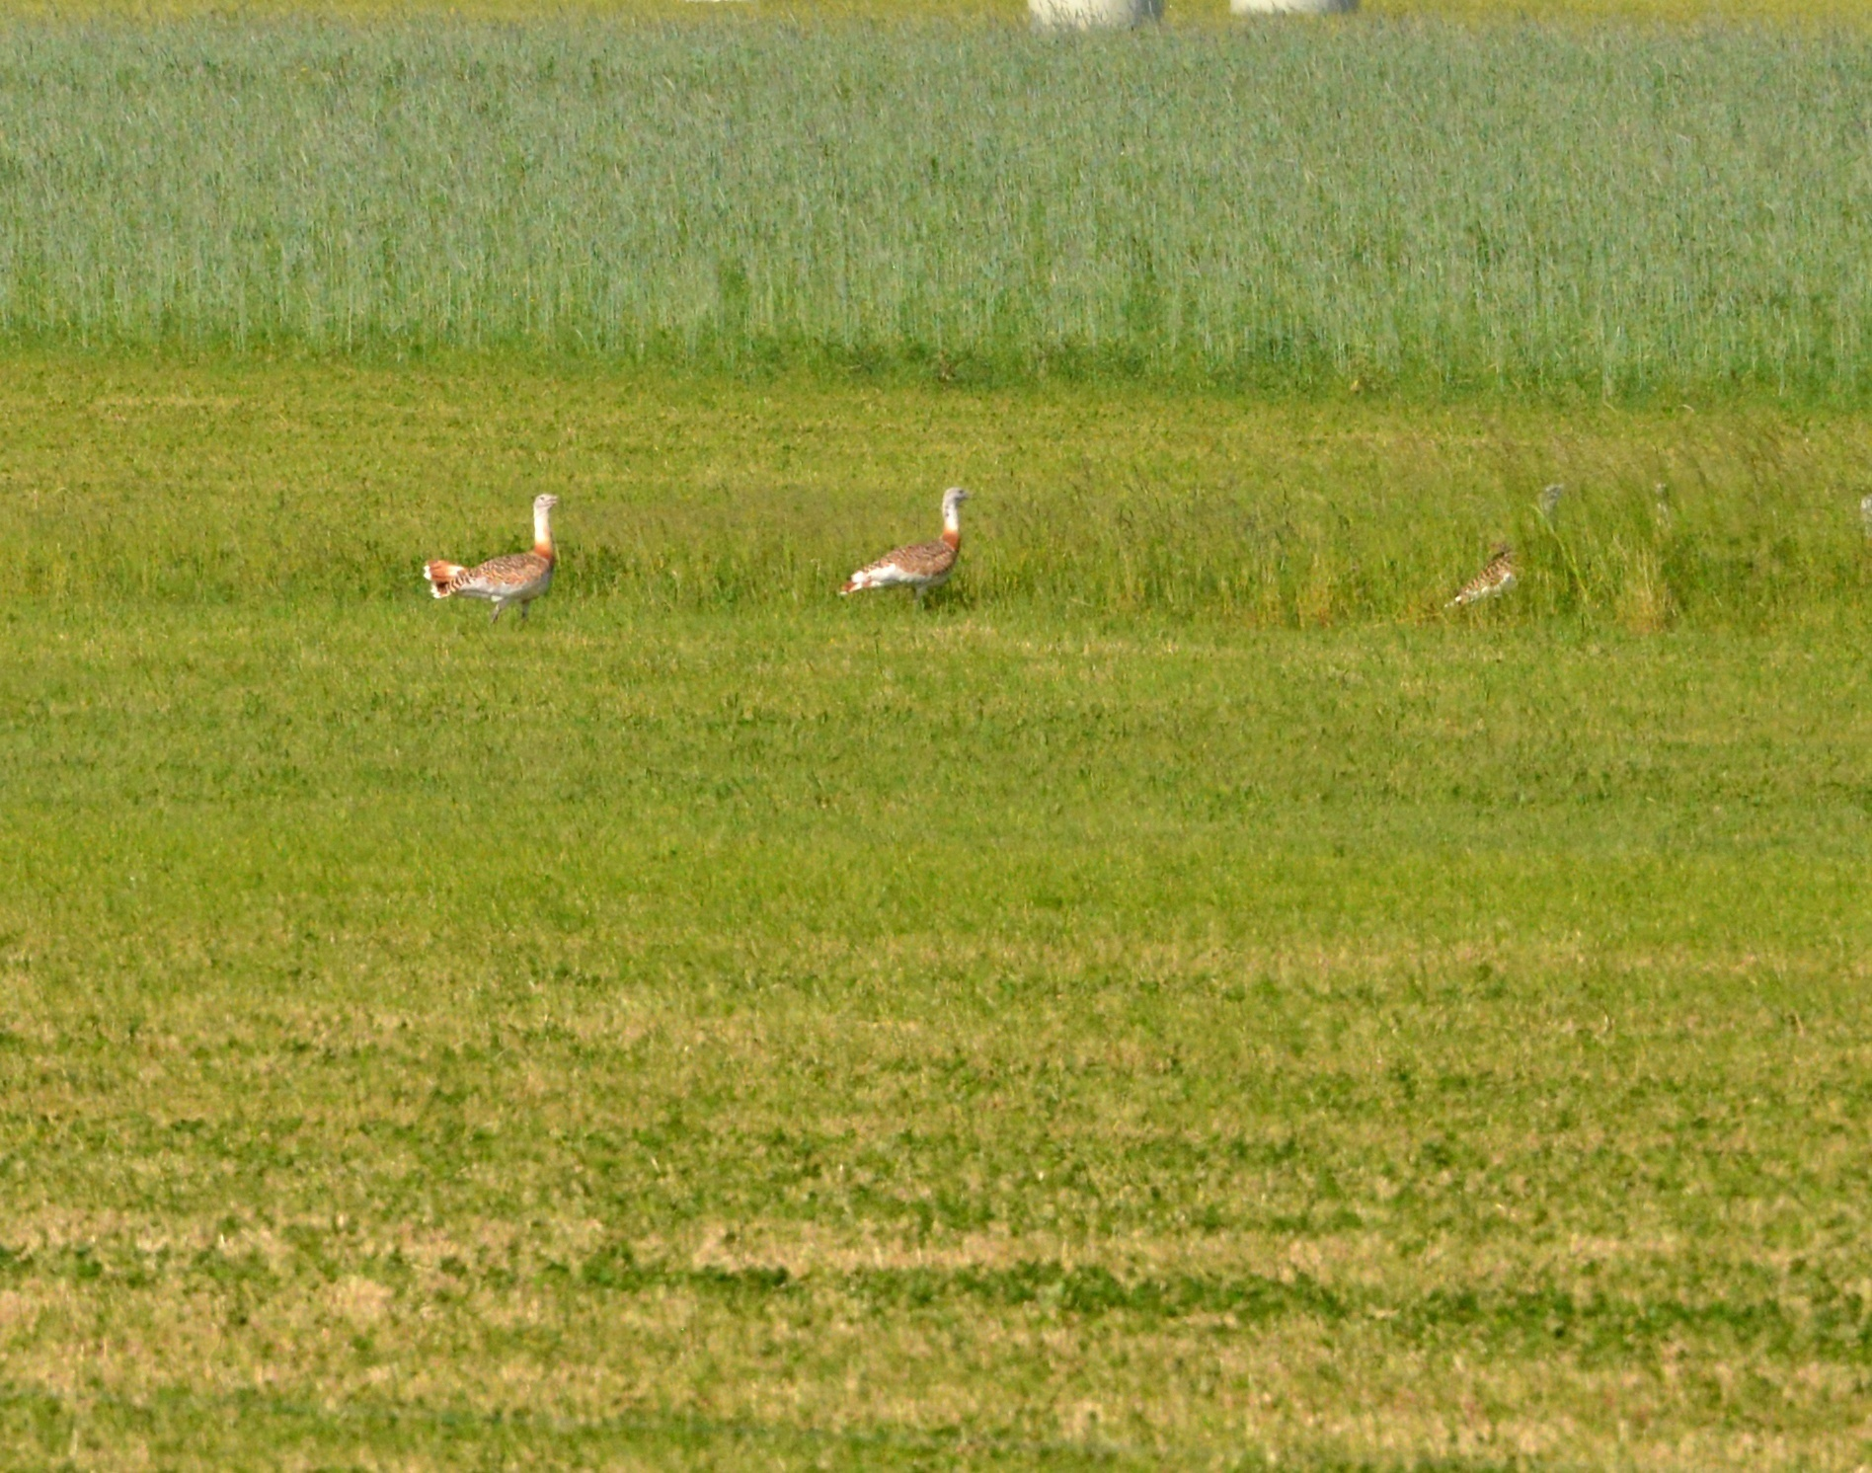
Foto Kunz: Havelland 13069

Slide 43
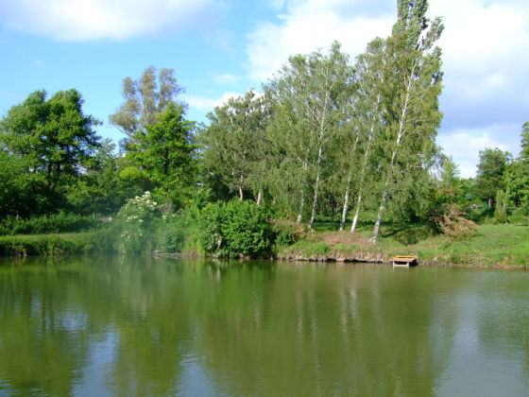
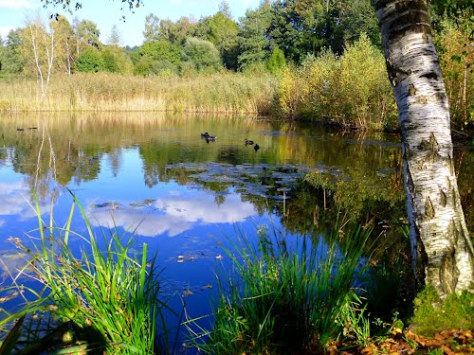
Wir dürfen nicht vergessen, dass auch die meisten sog. „Naturschutzgebiete“ vom Menschen geschaffen wurden
Fischteiche, Torfstiche und Heiden sind die „Naturschutzgebiete“ in Deutschland.
Aber jedes dieser Gebiete ist Menschen-gemacht
Google

Slide 44
Alle diese Naturschutzgebiete würden ein Opfer der Sukzession werden, würden sie nicht künstlich offen gehalten.
Die meisten Naturschutzgebiete Deutschlands sind nicht dazu da,
die Natur vor dem Menschen zu schützen
(wie es immer so schön heißt: „echte Tabuzonen“)
stattdessen muss die Natur vor der Natur selbst geschützt werden, um gefährdete Arten zu erhalten

Slide 45
Diese Verwechslung von „unberührter Natur“ mit Artenschutz-Zonen ist eine verbreitete Fehleinschätzung der Naturschutz-Ideologie.
das tritt besonders beim Thema „Wald“ zutage

Slide 46
Sehr viele Menschen setzen
„Natur“ mit „Wald“ gleich
wie Michael Miersch (Geschäftsführer „Kommunikation“ bei der Deutschen Wildtier Stiftung) festgestellt hat:
„Fragt man ein Schulkind, wo die Tiere leben, so antwortet es:
>im Wald<“

Slide 47
Wald ist tatsächlich das Habitat, das wir in Deutschland flächendeckend hätten,
würde der Mensch das nicht verhindern,
indem er fortlaufend in die Natur eingreift.
Insofern ist es richtig,
dass bei uns tatsächlich der Wald das ist,
was die eigentliche (d.h. unberührte) Natur ist.
Die meisten anderen Habitate
(Heiden, Trockenrasen)
sind vom Menschen (und seinen Haustieren) gestaltet,
also nicht „natürlich“ entstanden,
sondern „künstlich“ umgestaltet.

Slide 48
Richtig ist also, dass in den größten Teilen Mitteleuropas der Wald die eigentliche Natur ist.
Falsch ist aber
(und das ist der Mehrheitsglaube),
dass deswegen im Wald auch die meisten Tiere
(und gerade auch die durch den Menschen gefährdeten Tierarten)
leben.

Slide 49
Genau deswegen ist „Naturschutz“ nicht dasselbe wie „Artenschutz“
und ein Naturschutzbund hat sein Problem,
wenn es um den Artenschutz geht.

Slide 50
Rettung der Natur:
Rettung der Arten:
aus: www.life-aurinia.de

Slide 51
Wo sieht man die „Seltenheitsjäger“
unter den „Birdern“ bei uns in Deutschland?
Google

Slide 52
selten hier:
Google

Slide 53
viel öfter hier:
Fotos Kunz: Tagebau Garzweiler 13122 und 21120

Slide 54
Wer in Deutschland
die wirklich gefährdeten Arten
sucht
(die Rote-Liste-Arten),
der geht meist nicht in den Wald

Slide 55
Seit dem Mittelalter bis vor 150 Jahren war Deutschland weitgehend waldfrei
(Schmalkalden in Thüringen 1870; Foto privat)
Mediterrane Arten, östliche Steppenarten (und vor allem Wildbienen und Schmetterlinge) breiteten sich enorm aus

Slide 56
Eifel: Blick nach Altenahr 1842

Slide 57
Heute ist Deutschland wieder stark bewaldet
(2010 waren es 31 %;
„Zeit online“ 25.11.2011)
BfN: II 3.1_1 Waldformen in DL

Slide 58
Wir haben also im letzten Jahrhundert nicht den Wald verloren, sondern ganz andere Biotope: Seggenwiesen, Moore und Heiden
Google

Slide 59
Aber besonders der Deutsche will den Wald
nicht wegen der Artenvielfalt,
sondern
wegen der mit dem Wald verbundenen Ästhetik,
aber auch der Mystik

Slide 60
Ich habe mich mit diesem Buch auseinandergesetzt:

Slide 61
In diesem Buch geht es nicht um Arteschutz
Unberührter Naturwald scheint für viele Autoren dieses Buches eine Qualität „an sich“ zu sein,
nicht ein Ort, den wir brauchen,
um dem gegenwärtigen Trend
des drastischen Artenschwundes entgegenzuwirken.

Slide 62
die „Zerstörung des Waldes durch die Forstwirtschaft“
wird mit drastischen Worten verdammt
Aber gerade dies hier brauchen die gefährdeten Arten

Slide 64
Unberührte Naturwälder in Mitteleuropa
retten
Xylobionten-Arten
(wie bestimmte Pilze, Flechten, Käfer, Hymenopteren und Dipteren),
aber nur wenige Vogelarten und keine Tagfalterarten.
Dass ein Habitat umso schützenswerter ist,
je mehr gefährdete Arten es beherbergt,
ist nicht der Geist dieses Buches.

Slide 65
Gerade die waldtypischen Vogelarten
(wie Haselhuhn und Grauspecht)
sind bei uns in Mitteleuropa
[nicht in Skandinavien]
auf forstliche Eingriffe angewiesen.
Das Haselhuhn ernährt sich in den meist kurzlebigen Pionierwäldern aus Birke, Weide, Erle, Espe oder Eberesche.
In der Kulturlandschaft findet die Art überall dort Lebensraum, wo junge Sukzessionsstadien
(Nutzungsformen wie Femel- und Plenterwirtschaft)
vom Menschen geschaffen wurden.
Klaus, S. (2012): Der Falke 59 (Sonderheft), S. 26–29
Auerhuhn und Haselhuhn:
„Lückenbewohner, nicht die Bewohner dichter dunkler Wälder“

Slide 66
Sicher ist, dass Naturwälder
ohne forstliche Eingriffe
im heutigen Deutschland
zu dichten dunklen Wäldern würden,
und genau das streben viele Autoren dieses Buches auch an.
Auf S. 11 in dem Buch heißt es:
„So wie für Moorstandorte der Grundsatz
>Moor muss nass!< gilt,
ist der Leitgedanke für Wälder:
>Wald muss dicht!<“.

Slide 67
den Autoren geht es um die
Ästhetik unberührter und wilder Wälder
Das Vertrauen, dass in Deutschland
die Wiederkehr der Wildnis
das Verschwinden vieler Rote-Liste-Arten
schon verhindern würde, könnte enttäuscht werden.
[Das trifft für Brasilien oder Indonesien zu, aber nicht für Mitteleuropa.]

Slide 68
Viele Tierarten Mitteleuropas brauchen das genaue Gegenteil von unberührter Natur.
Störche in Spanien
Störche vor Istanbul

Slide 69
Video einschalten:
„Störche in Spanien – ARTE“:
ausgeschnitten ab 10:30 bis 11:17:
[„…und man speist in guter Gesellschaft…“]
https://youtu.be/Y6uNcwedCTg?t=630

Slide 70
Aber gerade zur Erhaltung gefährdeter Arten bedarf es gezielter Eingriffe.

Slide 71
Hier das genaue Gegenteil von „Nichtstun“:
wie man Arten schützt:
Foto Weinert Quakenbrück

Slide 72
auch das ist Artenschutz

Slide 73
Foto: Borris 6760

Slide 74
Video einschalten:
Peter Berthold: „Artenschutz durch Biotope aus Menschenhand“
ausgeschnitten ab 27:10 bis 27:39:
[„… haben ein neu geschaffenes Biotop für Tiere…“]
https://youtu.be/nvxknFpYwVU?t=1630

Slide 75
Wirksamer Artenschutz kann
kein bewahrender Naturschutz sein.
Man kann in einem Gebiet nicht alle Arten gleichzeitig schützen.
Um viele der derzeit drastisch verschwindenden Arten zu schützen will, bedarf es eines Zielartenschutzes,
der auf ausgesuchte Arten ausgerichtet ist.
„Habitatqualität lässt sich nur artspezifisch definieren“
[Mühlenberg, M. (1998): Populationsbiologie und Gefährdung: das Zielartenkonzept. Artenschutzreport 8, 9-14]

Slide 76
Beispiel: Kiebitz
Der Kiebitz ist ein „Kulissenflüchter“
Um ihn wieder anzusiedeln, müssen alle
Gehölze aus dem Offenland beseitigt werden.
Foto: Geißler-Strobel

Slide 77
Geißler-Strobel

Slide 78
Aber ein solches Vorgehen richtet sich
gegen den Wunsch einer Mehrheit in der Bevölkerung
Die Bevölkerung will Wald
Insofern ist Artenschutz nicht nur eine Sache des Geldes;
sondern es ist vor allem auch eine Sache der Volksaufklärung

Slide 79
Zum Schluss meines Referats ein Blick
in die
deutsche Wald-Mythologie
Der Wald wird verehrt und gilt deswegen als unantastbar.
Der Wald ist in der deutschen Bevölkerung
seit den napoleonischen Befreiungskriegen tabuisiert.

Slide 80
Annemarie Hürlimann (1987):
„Die Eiche, heiliger Baum deutscher Nation“

Slide 81
Es gelingt oft nicht, mit Vernunft und Ratio über den Wald zu sprechen.
Der Wald ist tabuisiert und mythisiert
ein Tabu ist ein
Diskussions-Stopper
ein Mythos ist eine
unwahre, aber faszinierende Geschichte

Slide 82
hier einige Sätze von dem
(laut Presse)
„berühmtesten Förster Deutschlands“:

Slide 83
„Bäume umsorgen nicht nur liebevoll ihren Nachwuchs, sondern
pflegen auch alte und kranke Nachbarn“
„Bäume haben ein Gedächtnis
und empfinden Schmerzen.“
Das muss man sich mal auf der Zunge zergehen lassen.

Slide 85
jetzt wissen wir‘s:
„<Hände in die Hosentaschen> gilt grundsätzlich für den Naturschutz"
Video einschalten:
Peter Wohlleben:
ausgeschnitten ab 4:37 bis 5:04:
[„…das ist ein ganz einfaches Rezept; das gilt grundsätzlich für den Naturschutz…“ ]
https://youtu.be/JjsZsISdA7g?t=277

Slide 86
Vielleicht kann Martin Görner etwas daraus lernen,
und wir haben
beim nächsten Artenschutz-Treffen
unsere eigene Akademie

